Slide 1
Continuous Testing
2019年9月11日

Slide 2
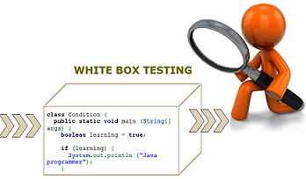

Slide 3
白盒测试
按照程序内部的结构测试程序，通过测试来检测产品内部动作是否按照设计规格说明书的规定正常进行，检验程序中的每条通路是否都能按预定要求正确工作。
逻辑测试
功能测试
测试用例自动化
性能测试、压力测试、疲劳测试
静态代码分析测试

Slide 4
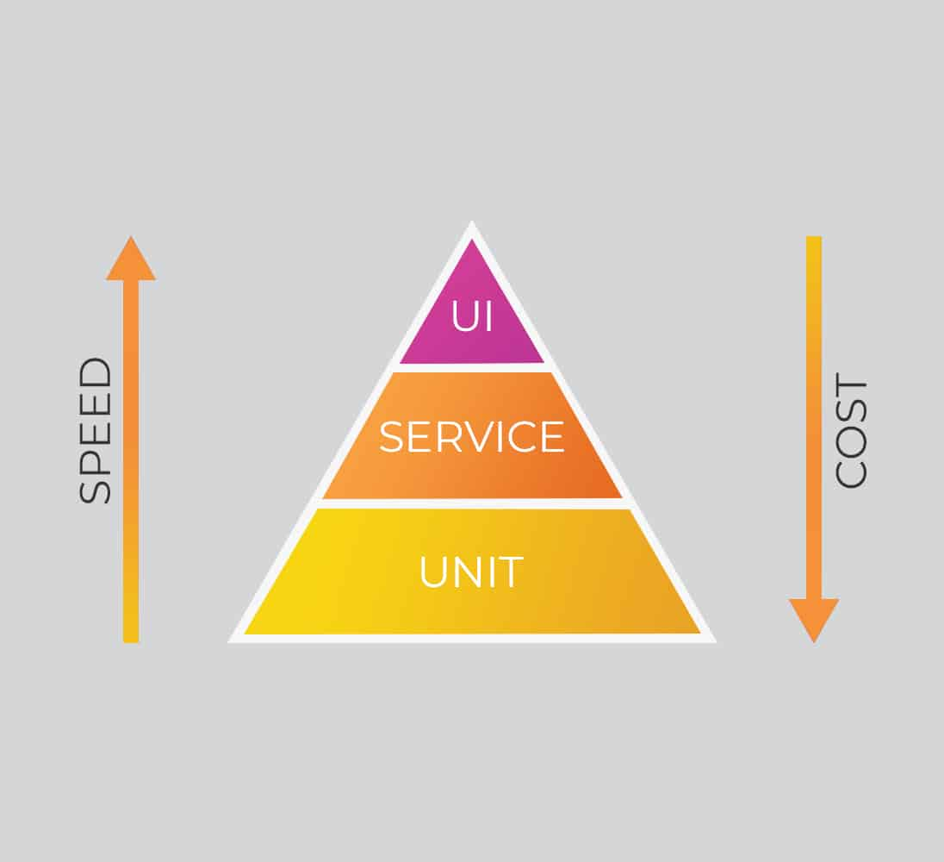
白盒测试

Slide 5
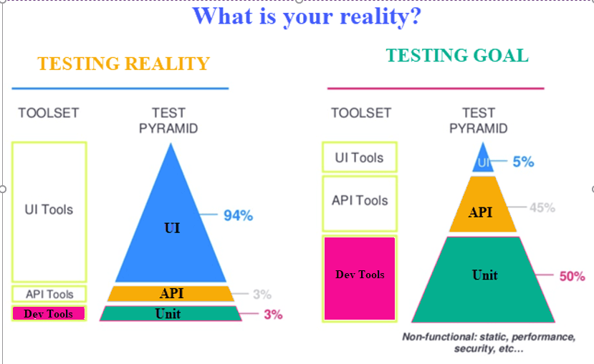
白盒测试

Slide 6


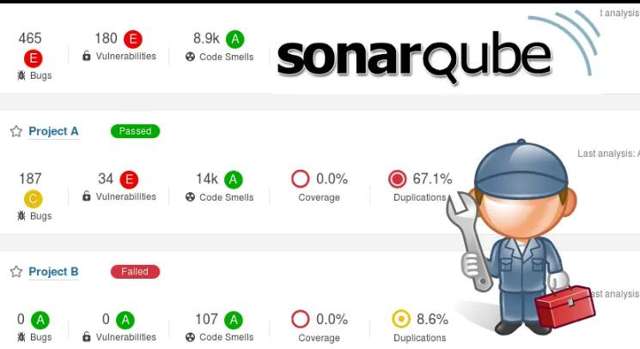





白盒测试工具

Slide 7
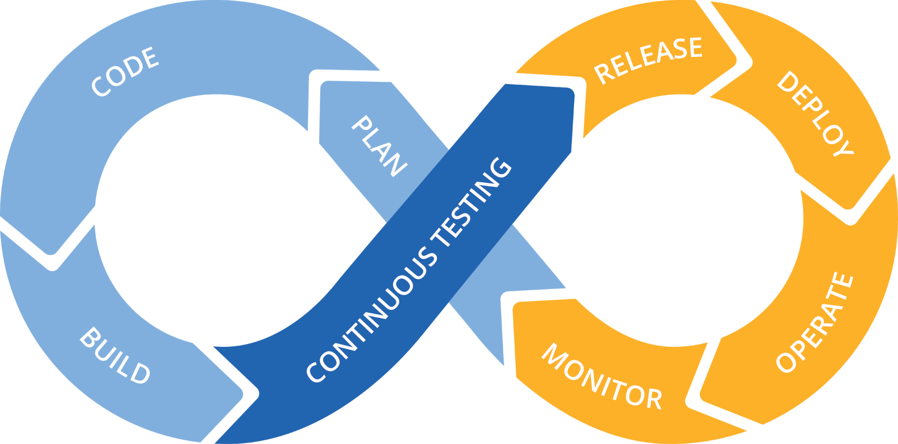

Slide 8
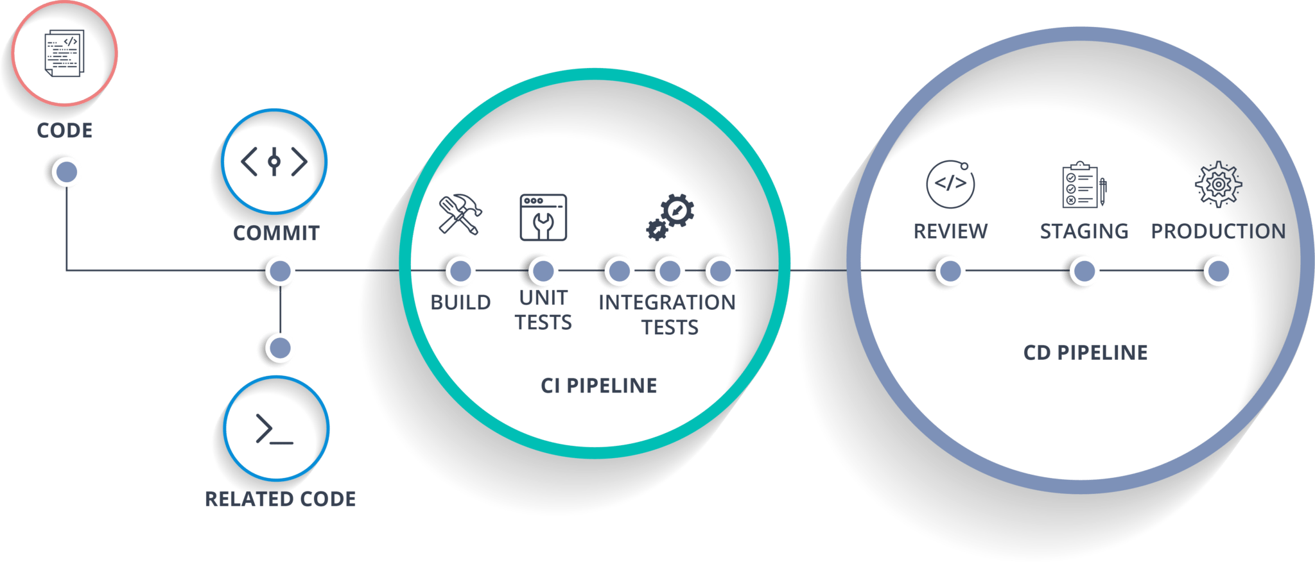
Pipeline overview

Slide 9


工具

Slide 10

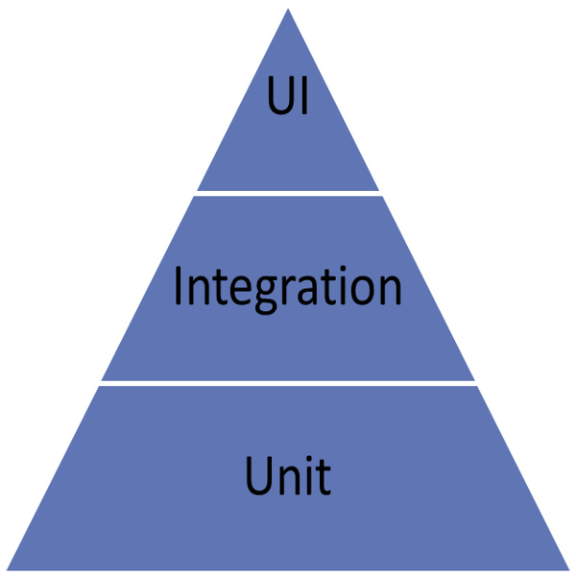

Test structure

Slide 11
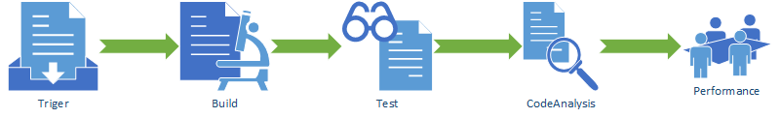
Pipeline overview

Slide 12

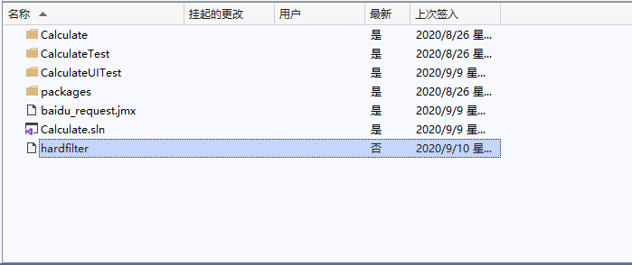

Code structure

Slide 13
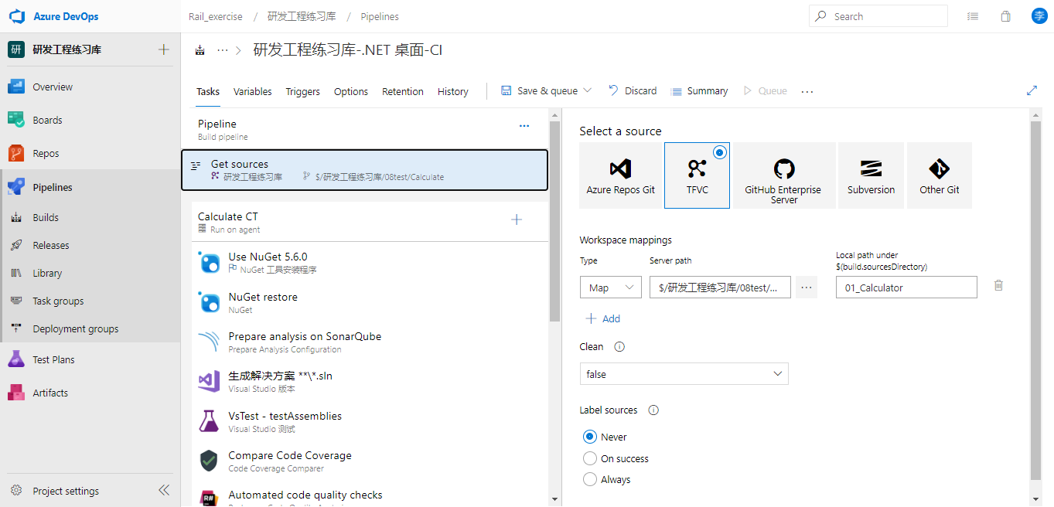
Pipeline configure

Slide 14
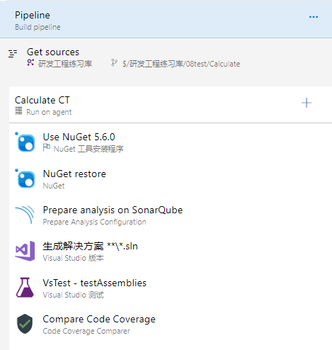

Slide 15
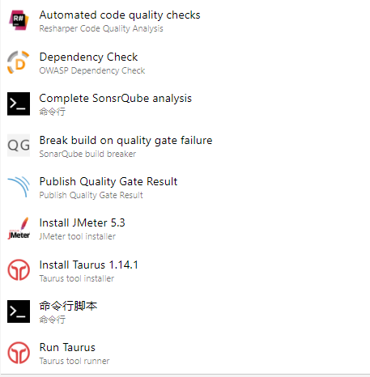



Slide 16
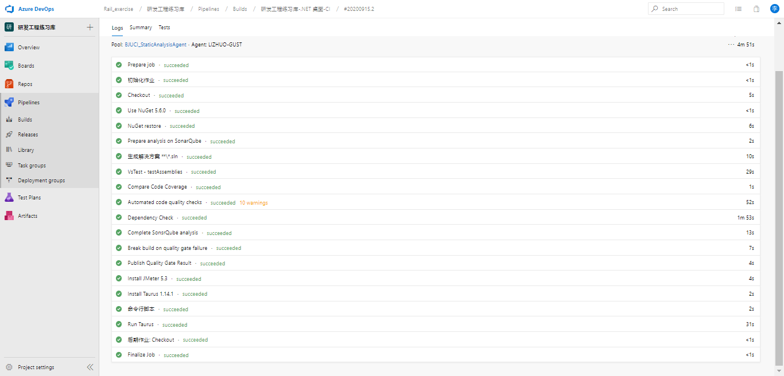
Pipeline Test

Slide 17
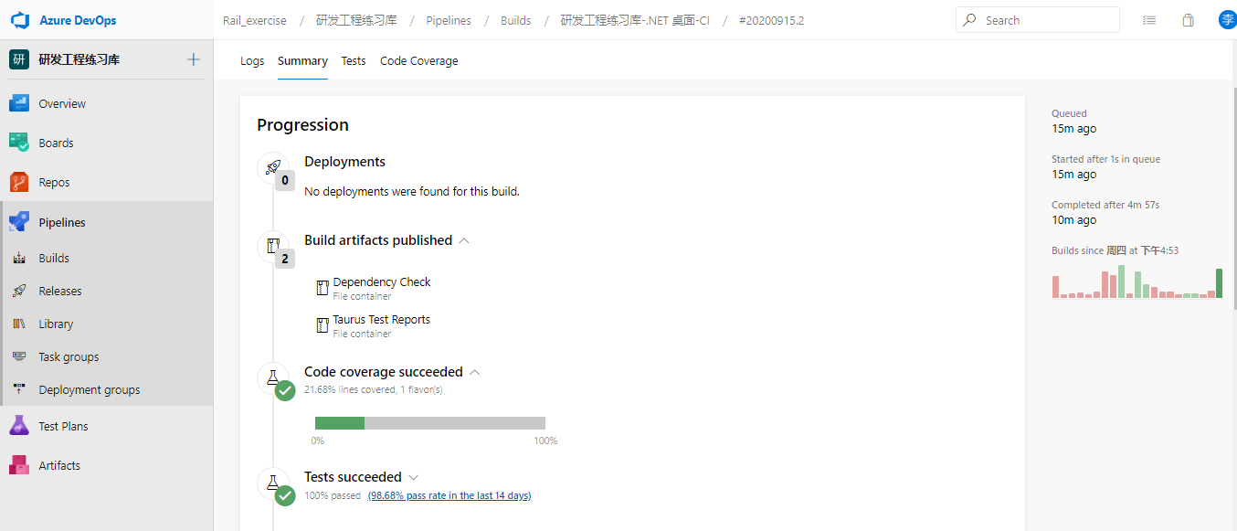
Pipeline Test result

Slide 18
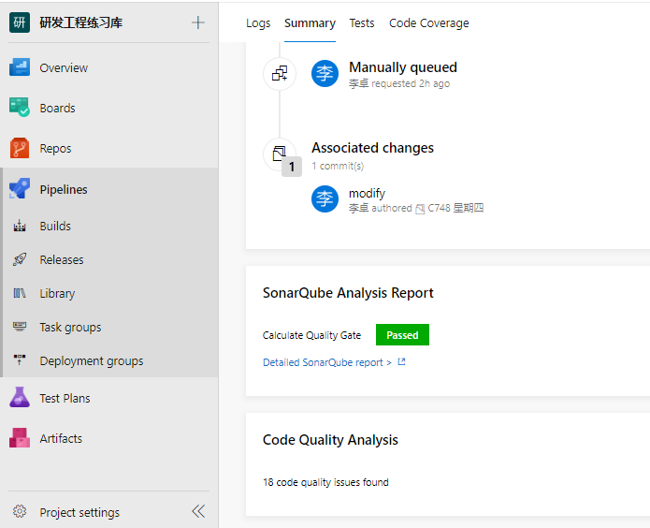

Slide 19
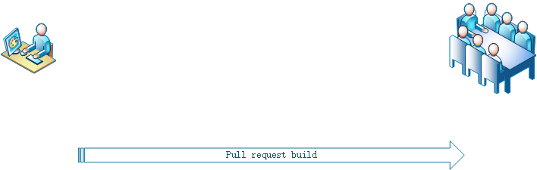
Pipeline test process

Slide 20
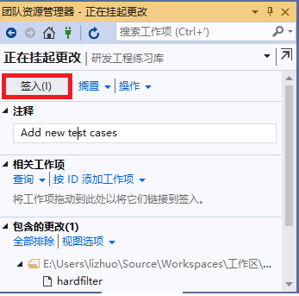

Slide 21
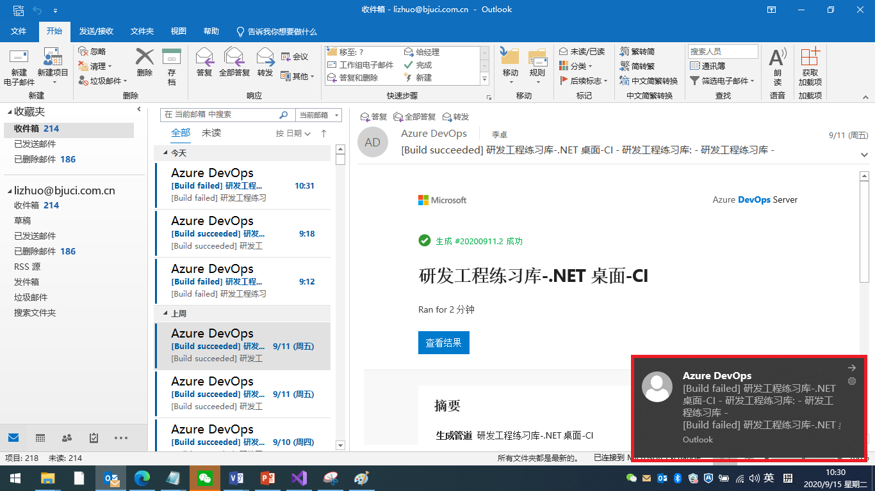

Slide 22
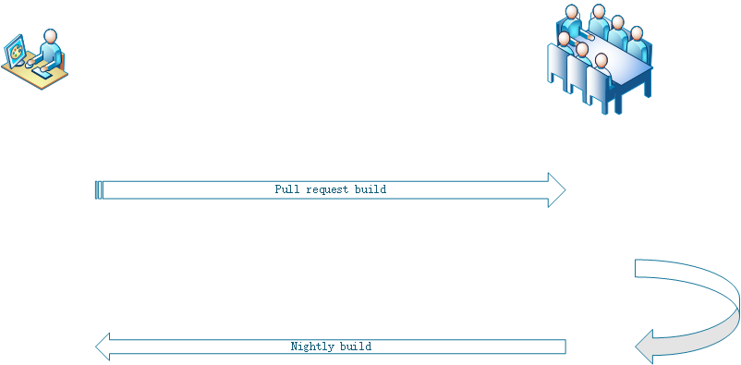
Pipeline test process

Slide 23
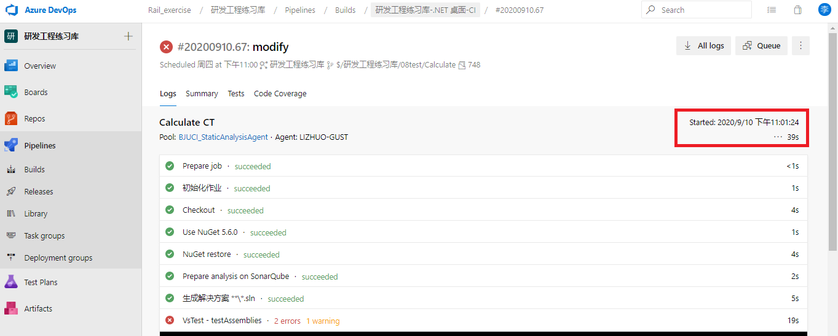

Slide 24
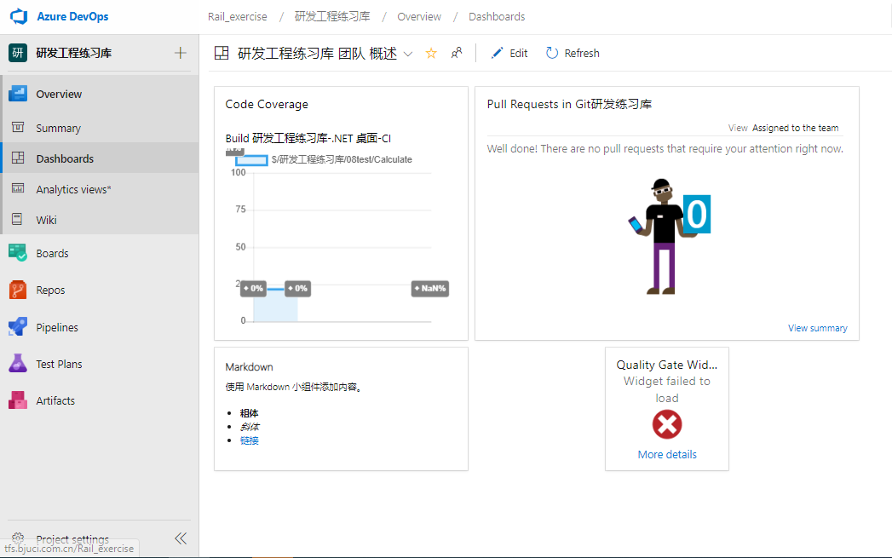
Pipeline Dashboards

Slide 25
谢谢!
Thank you
地址：北京市西城区阜成门北大街五号
电话：010-88336666
传真：010-68300793

